Slide 1


Slide 2

HTML & CSS & JS
4주완성

Slide 3
CSS
01
CSS 문법
02
float, position
03
flex box
04
CSS 실습

Slide 4
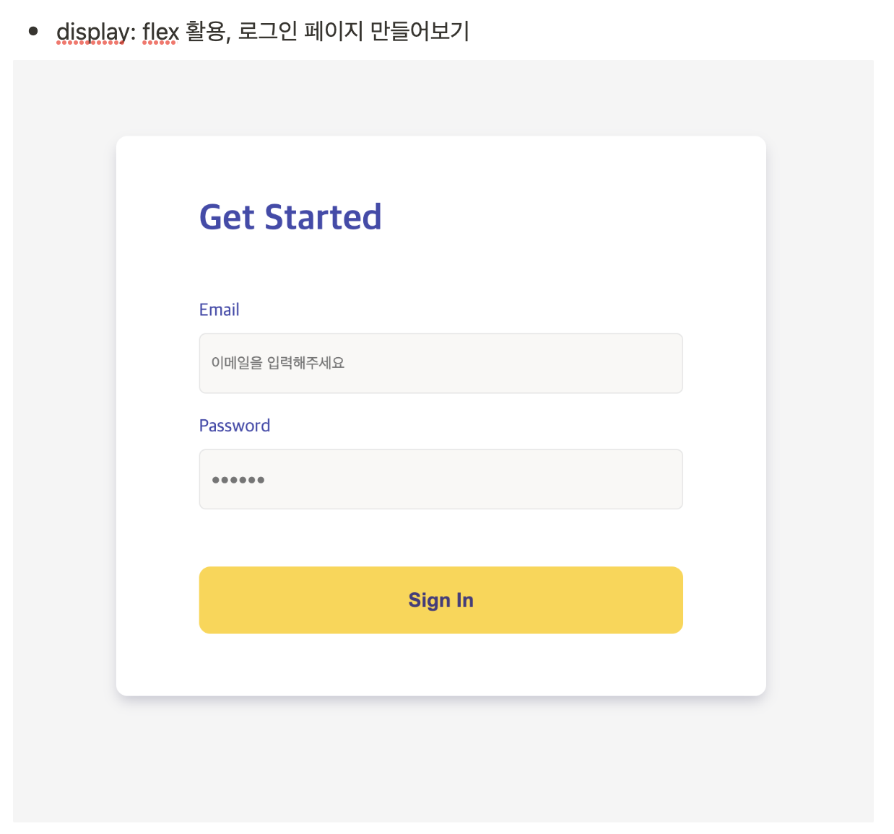
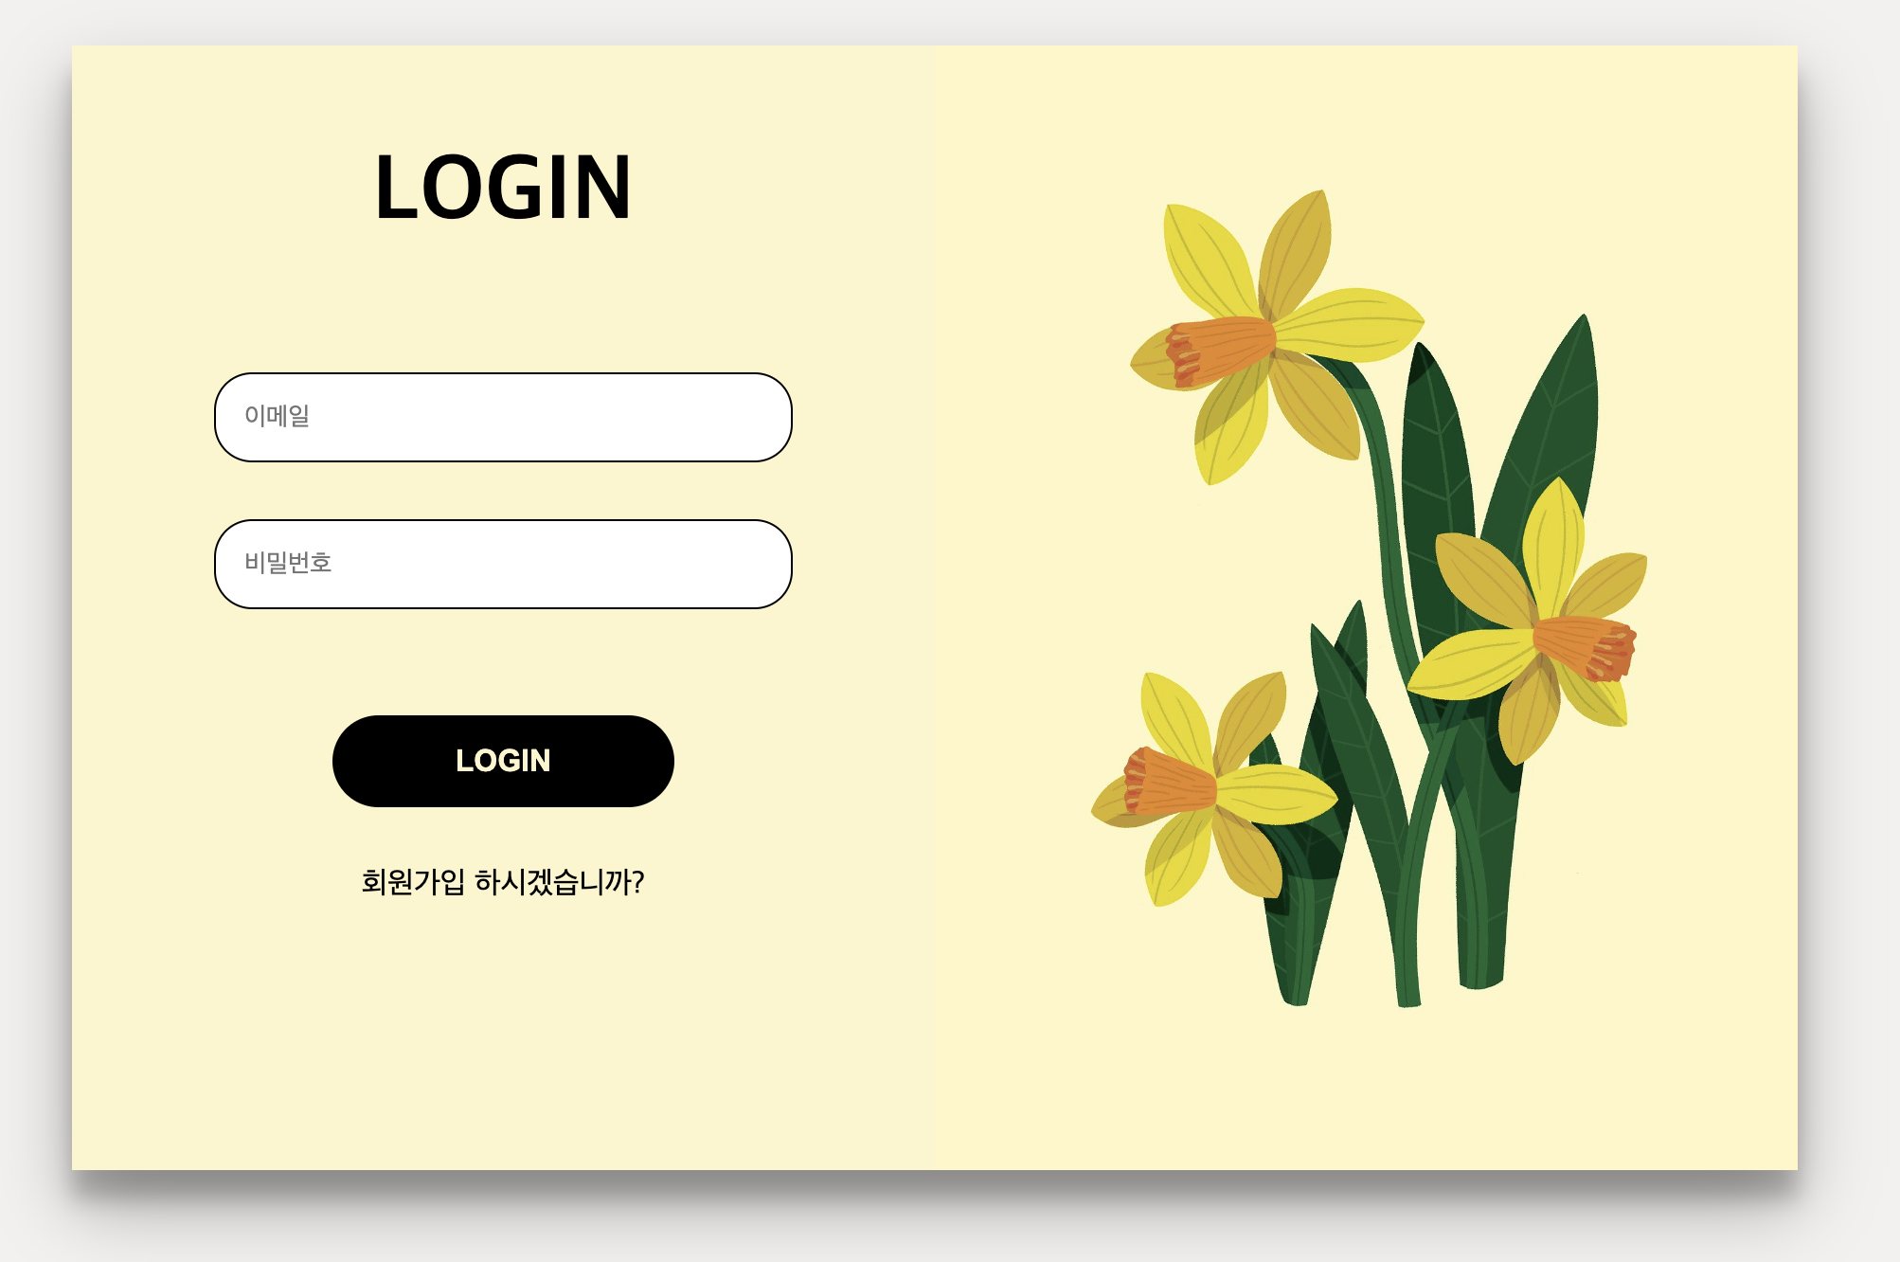
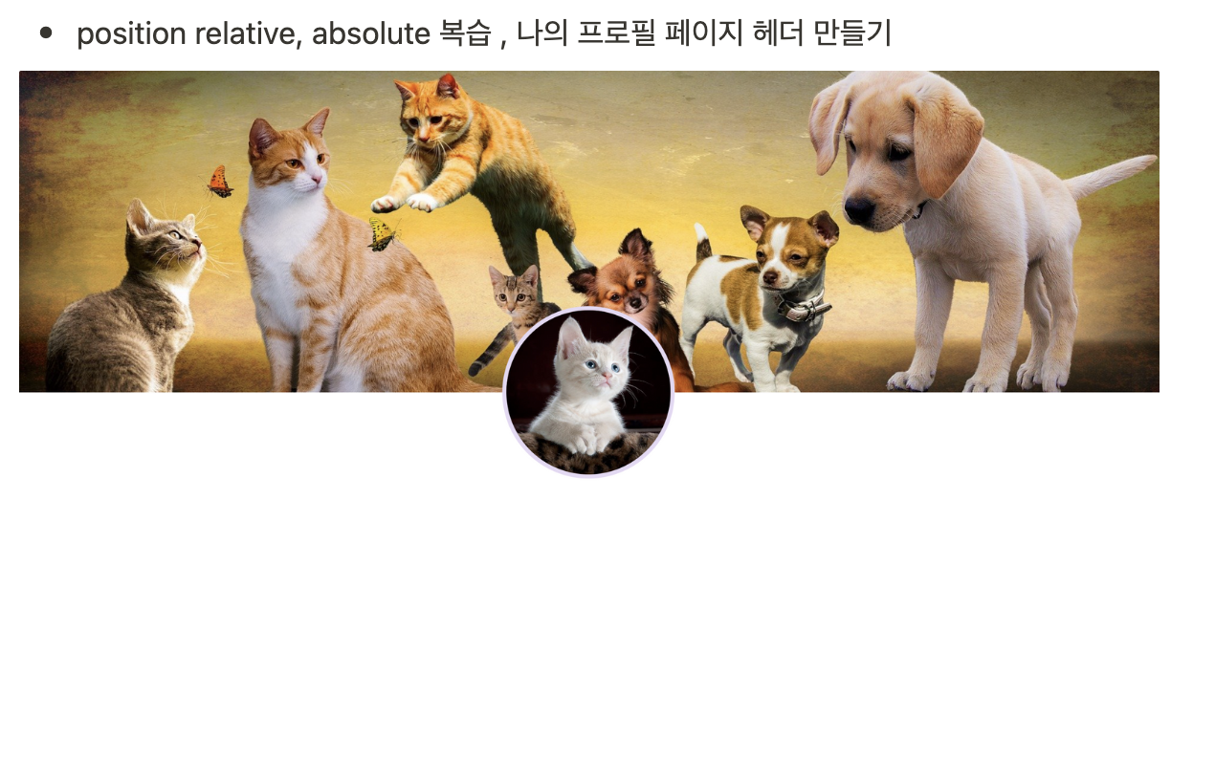

Slide 5
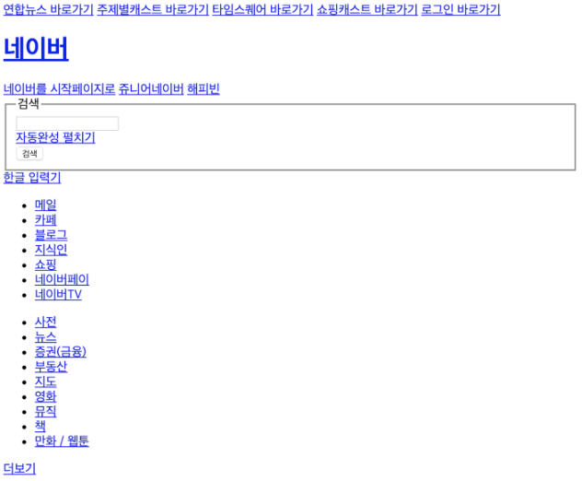
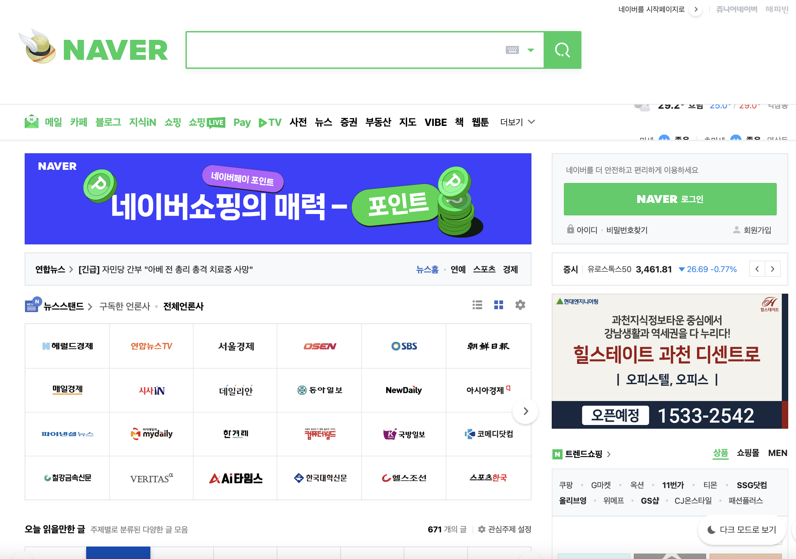
css 적용 안 된 네이버
css 적용된 네이버

Slide 6
C S S
cascading
style
sheets

Slide 7

캐스케이딩 우선순위
[스타일 우선순위]
1. 사용자 스타일
2. 제작자 스타일
- 인라인 스타일
- 내부 스타일 시트
- 외부 스타일 시트
3. 브라우저 스타일

Slide 8
캐스케이딩 우선순위
[적용범위에 따른 스타일 우선순위]
!important
인라인 스타일
아이디 스타일
클래스 스타일

Slide 9
캐스케이딩 우선순위
[상속 우선순위]
부모요소에 적용하면 자식요소에도 적용됨
ex) body 에 color: red 스타일을 설정해보세요.
모든 태그들의 글자가 다 빨간색으로 적용됩니다

Slide 10

스타일 시트

Slide 11













Slide 12
Css요소
속성이름
속성값
<h1 class = “name”> 홍길동 </h1>
내부문자, 콘텐츠
텍스트노드
시작태그
종료태그
선언
태그 선택자
선언 구분자
h1 { color : red; font-size : 12px; }
.name { color : red; font-size : 12px; }
선택자
속성값
속성이름

Slide 13
그룹선택자
<h1>홍길동 </h1>
<h2> 홍길동 </h2>
h1, h2 { color : red; font-size : 12px; }

